Slide 2
„Hidak és járható utak
a tudomány és a gyakorlat között”
a
Magyar Tudományos Akadémia
Gazdálkodástudományi Bizottság
Tudásmenedzsment Munkabizottságának
konferenciája

Slide 3
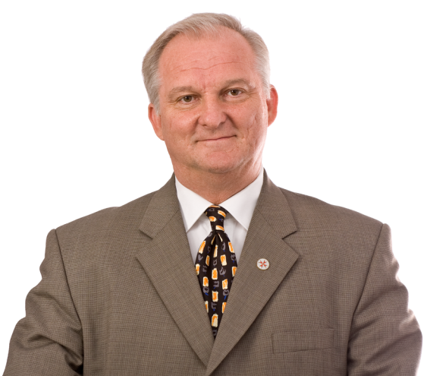
Minőség a vállalati kultúrában,
minőség a HR-ben
Készült az
„Egyénre szabott tudásmenedzsment szolgáltatások – intézményesítetté váló tudásmenedzsment megoldások”
című konferencia résztvevői részére
Budapest, 2012. 04. 04.
Szügyi György

Slide 4
Minőség a „kezdetekben”
Hol volt, hol nem volt…a minőség
Minőségellenőrzés: ahol a termékre fókuszáltunk
Minőségmenedzsment rendszer: ahol az emberre (alkotási tevékenységére) fókuszáltunk

Slide 5
Minőség „ma”
Rendszerek és folyamatok
Cégcélok és lebontásaik (HISTRUPRI)
Az emberek bevonása (KAIZEN, áttörésmenedzsment stb.)
Vevőelkötelezettség megszerzése, megtartása

Slide 6
Minőség „holnap” I.
Kreatív erőfeszítés az önbecsülés növelésére és az önmegvalósítás elérésére, azaz az önmotivált munkavégzés
Folyamatos (élethosszig tartó, szűnni nem akaró) a személyes kompetencia fejlesztése („GAP – eltüntetés”, „core – competence” fontossági sorrendet tartva)
Kölcsönös, értelmes, tudatosan vállalt függőség a csapatmunkában (Interdependence)

Slide 7
Minőség „holnap” II.
Folyamatos (élethosszig tartó, szűnni nem akaró) csapatfejlesztés a szinergikus, azaz a célorientált és hatékony működésért
Paradigmaváltó életforma, mely által sikeres válaszokat adunk környezetünk változásaira, kihívásaira
Rekreációs életstílus: a test, a szellem és a lélek felfrissítése, megújítása (minimum hétvégenkénti „reset”)

Slide 8
Minőség az életstílusban

Slide 9
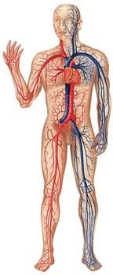
Tanulságok, gondolatok:
Az emberi test fiziológiai folyamatairól érdemes többet tudnunk.

Slide 10
A stressz kezelésének alapjai!
Stressz: Az ősi időkben kialakult fiziológiai reakció a testben, mely akkor a túlélés eszköze volt, hiszen rövid idő alatt felkészítette a testet a 2 intenzív fizikai erőkifejtésre: küzdeni vagy menekülni.
Váratlan eseményre adott nem tudatos fiziológiai reakció!

Slide 11
Pszichológiai irányzat:
előbb bekövetkezik
a test reakciója,
a tudatos elme ezt azonosítja be.
A stressz kezelésének alapjai!
Stressz: Az ősi időkben kialakult fiziológiai reakció a testben, mely akkor a túlélés eszköze volt, hiszen rövid idő alatt felkészítette a testet a kettő fajta intenzív fizikai erőkifejtésre: küzdeni, vagy menekülni.
Váratlan eseményre adott nem tudatos fiziológiai reakció!

Slide 12
A stressz kezelésének alapjai!
Manapság többnyire pszichikai fenyegetés ér bennünket, így nincs szükség, illetve az adott pillanatban nem is lehetséges a fizikai erőkifejtés, melynek következtében a fiziológiai állapot visszarendeződését tudatosan kell elvégeznünk.

Slide 13
Stressz
anyagok
Régen
idő

Slide 14
Stressz
anyagok
ma
idő

Slide 15
Stressz
anyagok
ma
Hétvégenkénti „reset”!
idő

Slide 16
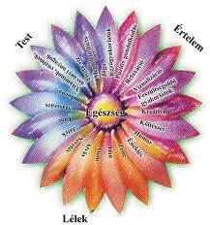
Tanulságok, gondolatok:
2. Az egészségem az én felelősségem.

Slide 17
Tanulságok, gondolatok:
3. A pszichés hatások tudatosabb kezelését meg kell valósítani az egészségünk érdekében.
(Stresszkezelés, konfliktuskezelés, életpálya-tervezés, munkakultúra-fejlesztés stb.)

Slide 18
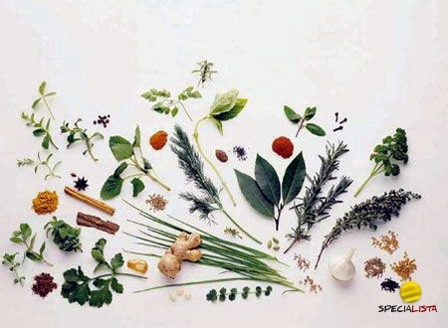
Tanulságok, gondolatok:
4. Az egészségvédelem és a megelőzés fontos, mert ha kialakul a rendellenesség/betegség, már hihetetlen nagy munka, figyelem és költség a rehabilitáció.

Slide 19
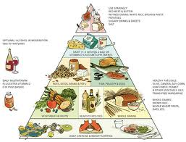
Tanulságok, gondolatok:
5. Amióta a témával foglalkozom, magam is tudatosabb vagyok, így jobban odafigyelek a napi 5-szöri, gyümölccsel kiegészített étkezésre, a mozgásra, rekreációra!

Slide 20
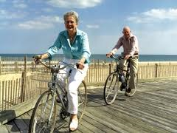
Tanulságok, gondolatok:
6. A rendszeres szűrés - diagnosztizálás egészüljön ki következtetésekkel, életmód-korrekcióval, egészségfejlesztéssel.

Slide 21
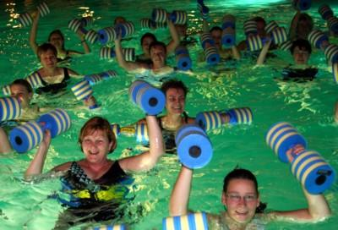
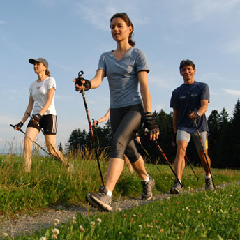
Tanulságok, gondolatok:
7. A munka és életmód tudatos, harmonikus formálása és a családi életvitelhez történő illesztése megvalósítható a sok munka mellett is! (aquafitness, nordic walking, ...)

Slide 22
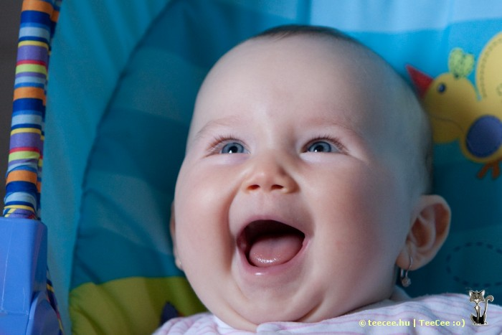

Slide 23
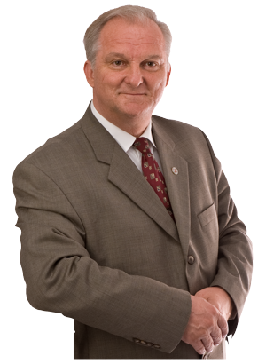
Köszönöm megtisztelő figyelmét!
Euromenedzser
Tanácsadó és Képzési Központ
Szeged
www.euromenedzser.hu
Szügyi György

